Slide 1
Betánie

Slide 2
Informace o Betánii
• Betánie (v překladu dům fíků) je název dvou míst zmiňovaných v Novém zákoně. • Betánie u Jeruzaléma je vesnice, ve které bydlel Lazar a jeho sestry Marie a Marta. Zde došlo k vzkříšení Lazara čtyři dny po jeho smrti. • Betánie v Zajordání (u řeky Jordán) je místem, kde Jan Křtitel křtil. Zde pokřtil také Ježíše Krista.

Slide 3
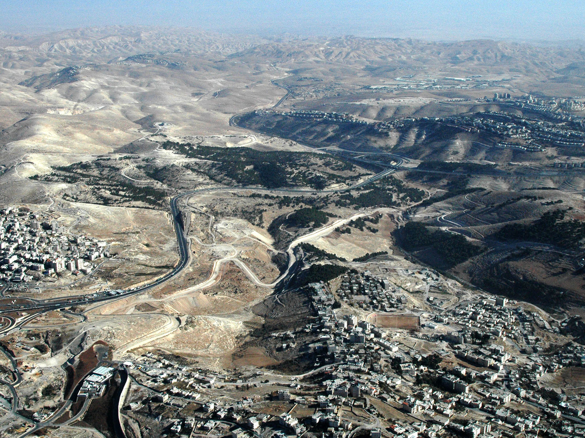
Betánie

Slide 4
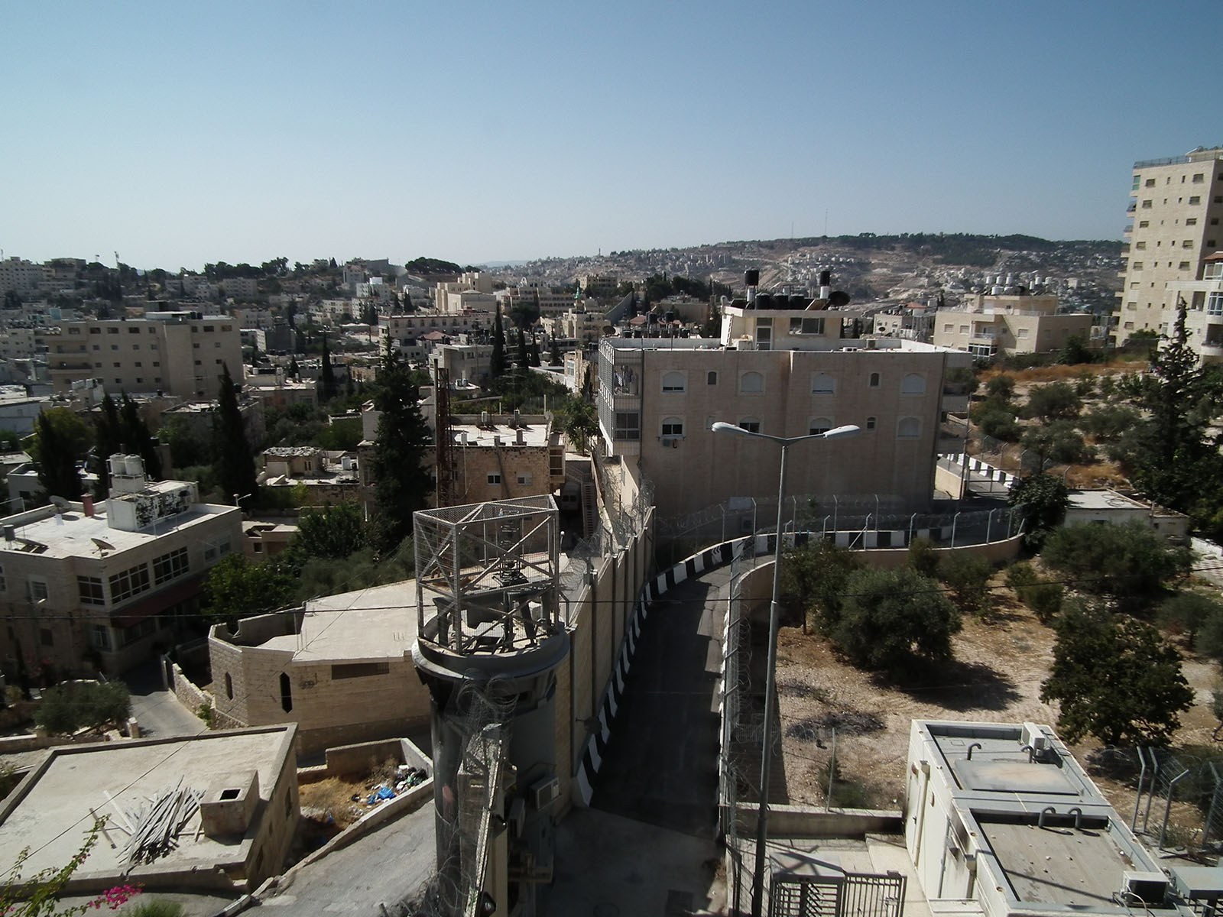
Muro de Betania

Slide 5
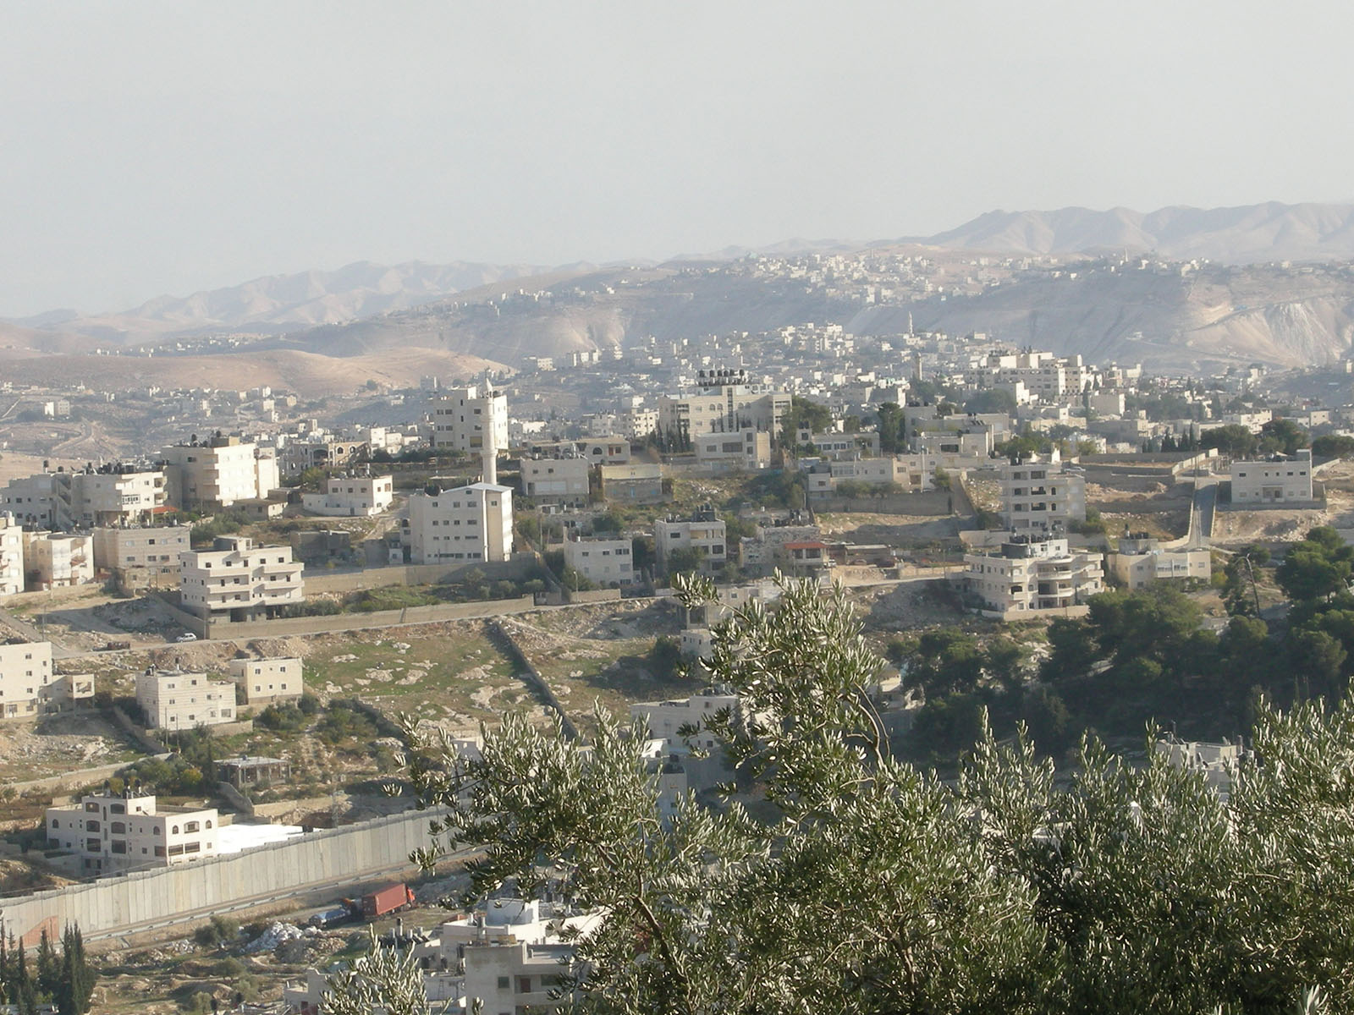
Augusta Victoria

Slide 6
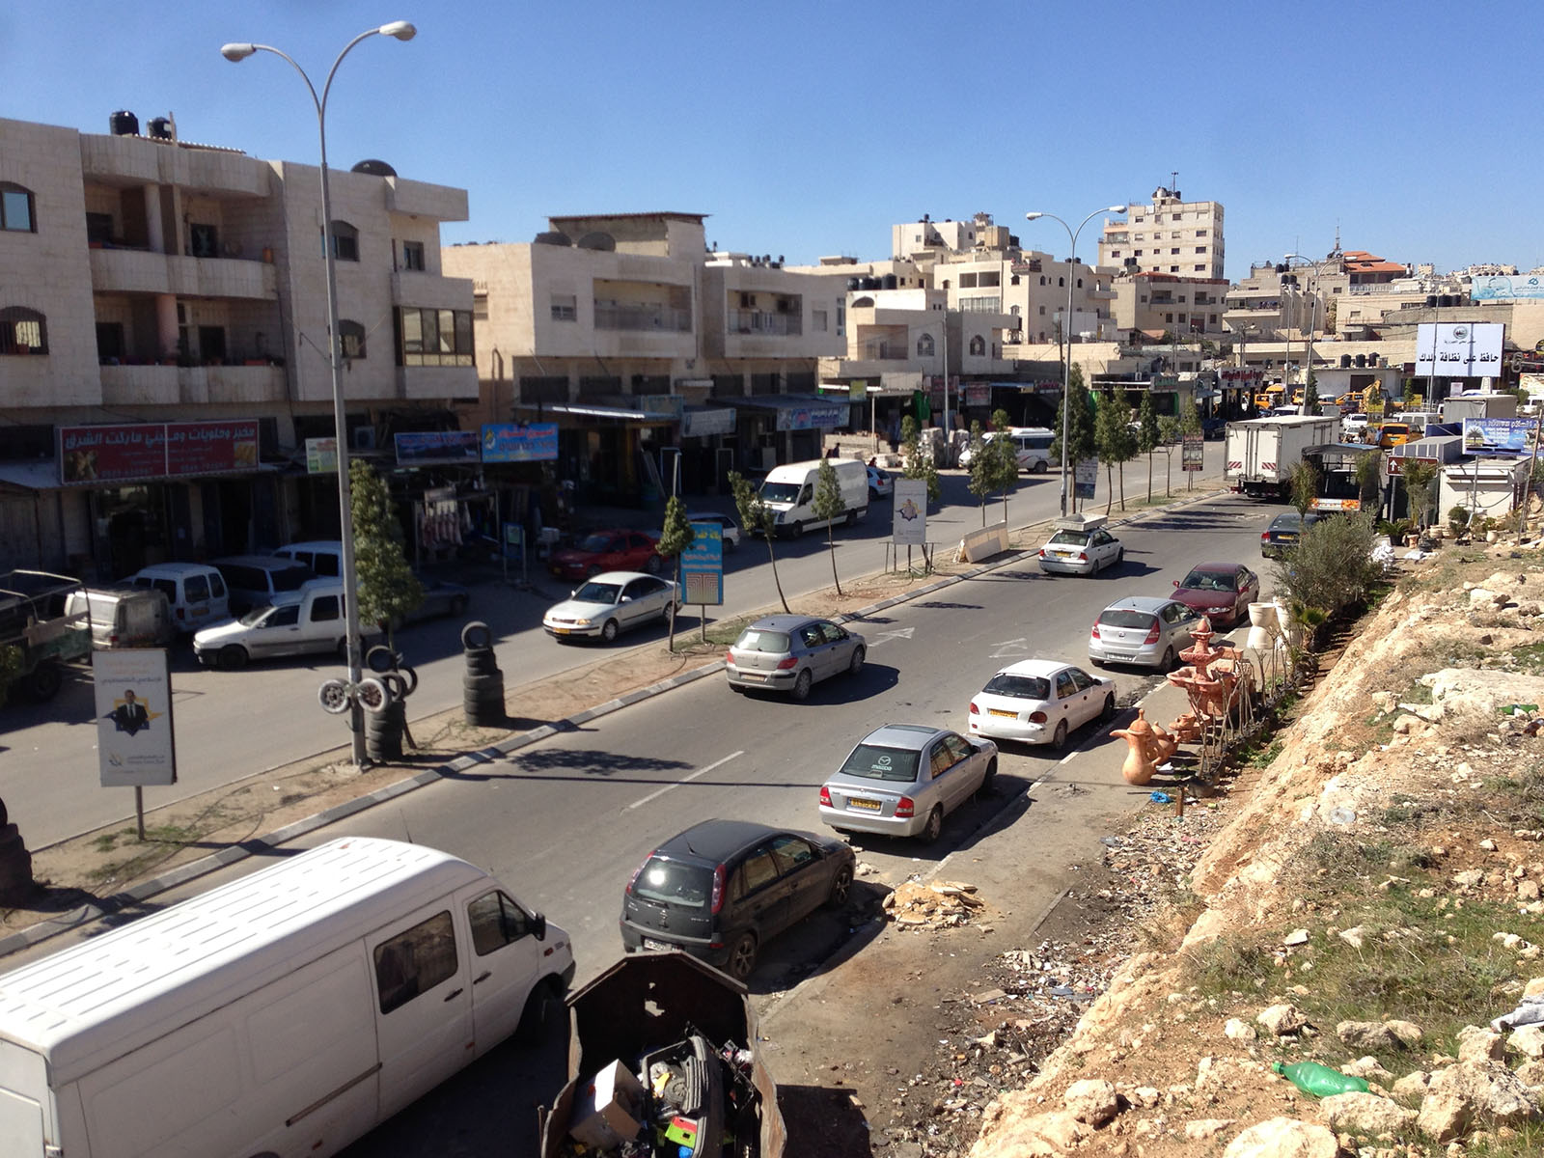
Cesta do Jericha

Slide 7
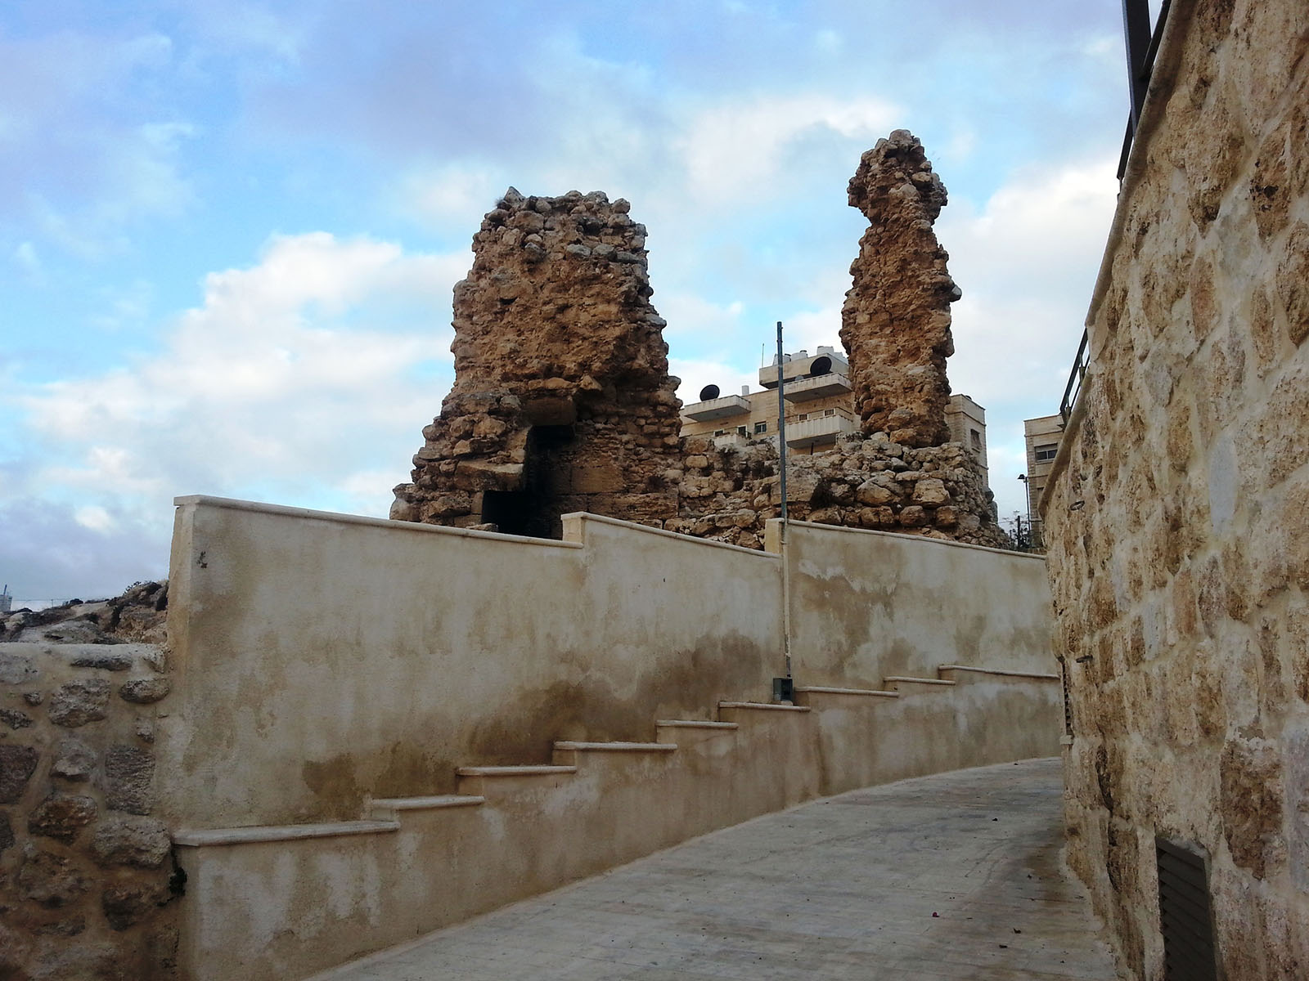
Klenby v Betánii

